Slide 1

System Analysis & Quality week 6 les 3
SAQ I-Propedeuse
© HAN, behalve daar waar anders aangegeven
Notes:
Even zelf je naam invullen ;-))

Slide 2
Leerdoelen
Student kan een gebruikersvriendelijk schermontwerp maken
Student weet aan welke kenmerken een gebruikersvriendelijk schermontwerp voldoet (en welke kenmerken ontbreken)

Slide 3
Opdracht
Om de gebruikersvriendelijkheid van een scherm te onderzoeken verzamelen we een paar voorbeelden.
Geef 1 voorbeeld van een informatiesysteem dat jij gebruikersvriendelijk vindt (inclusief 3 argumenten)
Geef 1 voorbeeld van een informatiesysteem dat jij niet gebruikersvriendelijke vindt (inclusief 3 argumenten)

Slide 4
Compositie Richtingslijnen
Alle elementen hebben een positie en richting

Slide 5
Compositie Richtingslijnen
De informatiewaarde van een beeld is omgekeerd evenredig aan het aantal richtingslijnen
Dus: hoe meer richtingen hoe minder informatie wordt herkend

Slide 6
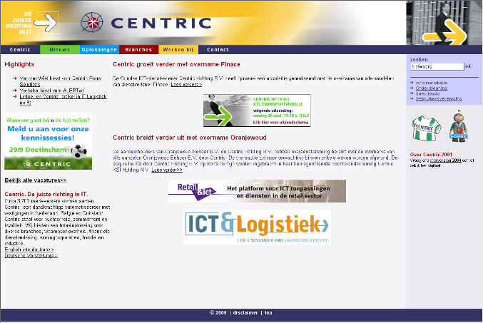
Compositie Richtingslijnen – veel

Slide 7
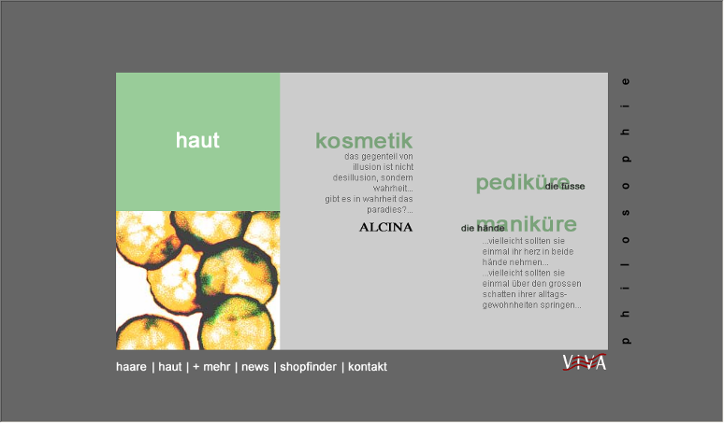
Compositie Richtingslijnen – weinig

Slide 8
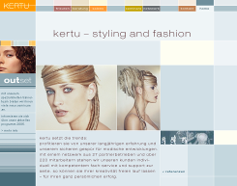
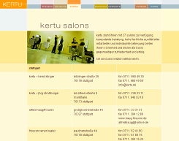
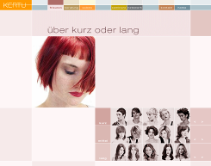
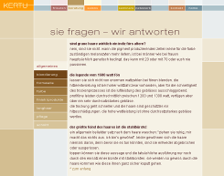
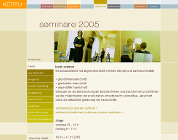
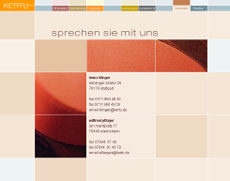
Compositie Stramien
Het is belangrijk dat een compositie volgens één consequent principe is opgebouwd

Slide 9
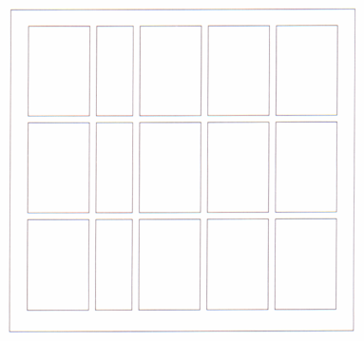
Compositie Stramien – voorbeeld

Slide 10
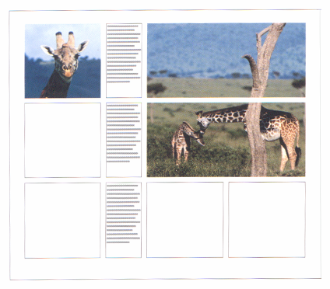
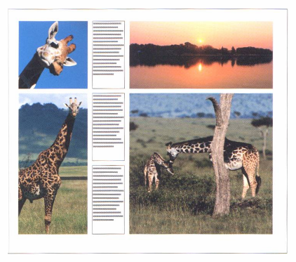
Compositie Stramien – voorbeeld

Slide 11
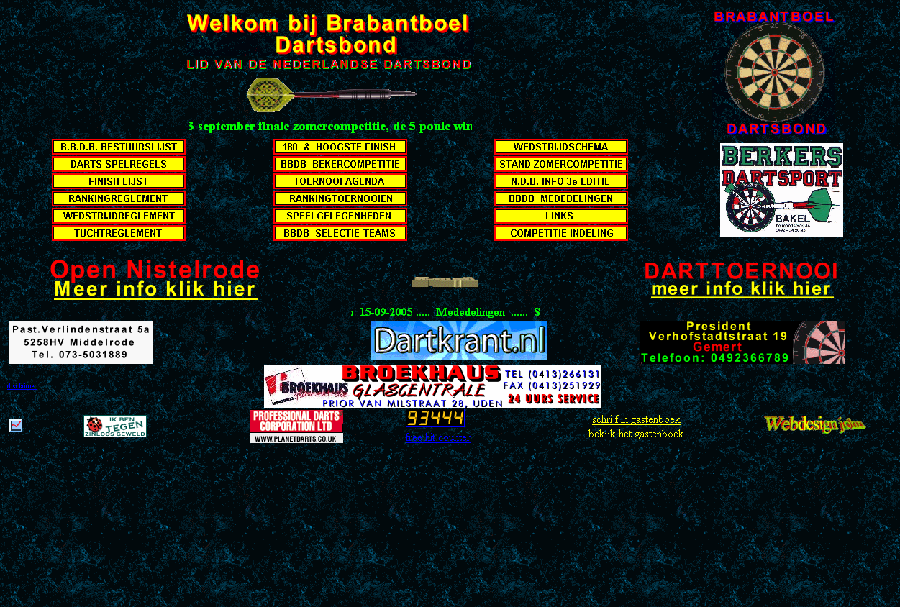
Compositie Stramien – weinig

Slide 12
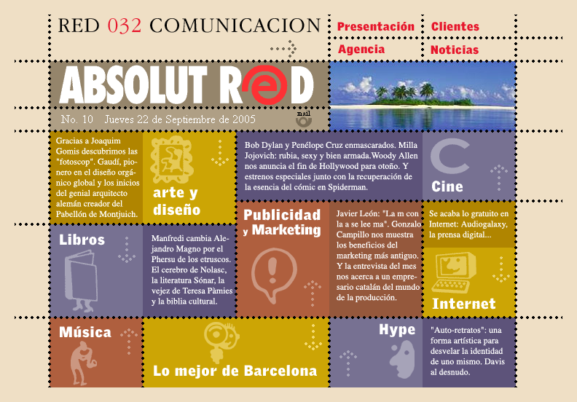
Compositie Stramien – veel

Slide 13
Compositie Stramien – consistentie
Stramien kun je gebruiken om consistentie te realiseren
Bijvoorbeeld: startscherm
en …

Slide 14
Prototyping
Prototyping is een validatie techniek en kan gebruikt worden om risico’s te verminderen
Wordt vaak gebruikt om te ‘concretiseren’
Low fidelity prototype
Snel, gemakkelijk en goedkoop
Bijvoorbeeld: paper prototype, sketch tools
High fidelity prototype
Nauwkeurig, compleet, duur
Bijvoorbeeld: Photoshop, Visio of HTML mockups

Slide 15
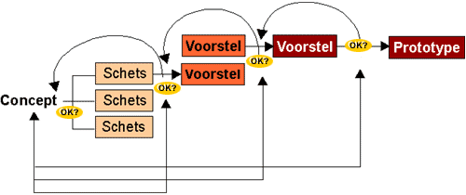
Proces
Van concept tot prototype gebeurt in controleerbare stapjes
Stappen worden afgesloten met een goedkeuring
Voorafgaand aan het proces wordt een vormgevingsconcept gemaakt

Slide 16
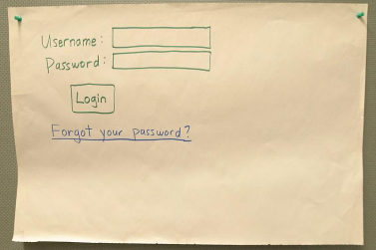
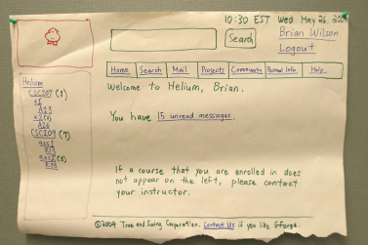
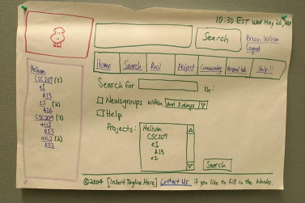
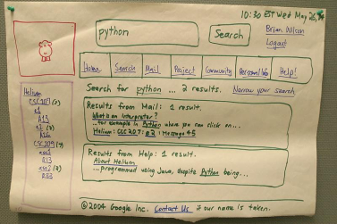
Prototyping Low fidelity – voorbeeld
Bekijk: Hanmail paper prototype http://www.youtube.com/watch?v=GrV2SZuRPv0

Slide 17
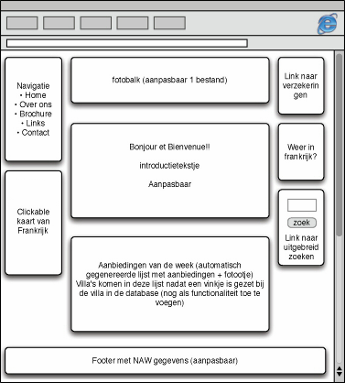
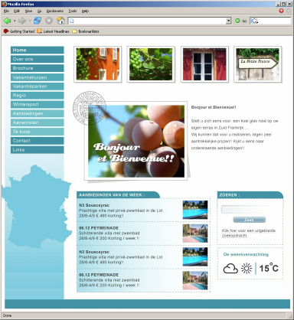
Prototyping High fidelity – voorbeeld

Slide 18
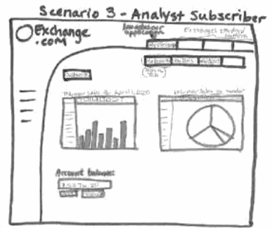
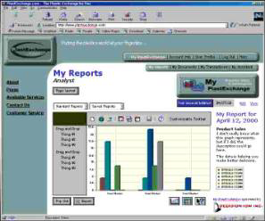
Prototyping Van schets tot realisatie

Slide 19
Case Study
Van procesbeschrijving
naar Use Case beschrijving
naar Low – en High fidelity ontwerpen
naar werkende applicatie

Slide 20
Use Case beschrijving

Slide 21
Proces Beheren stukken
De gegevensbeheerder wil een nieuw stuk invoeren, de gegevens van een bestaand stuk wijzigen of een stuk verwijderen.
Als een bestaand stuk moet worden gewijzigd of verwijderd dan wordt het betreffende stuk gevonden op basis van stuknummer of titel.
Als de componist van het stuk een componist is die nog niet bekend is dan moeten de gegevens van deze nieuwe componist meteen worden ingevoerd.

Slide 22
High fidelity ontwerp
High fidelity ontwerpen behorende bij
Use Case 1: Beheren stukken

Slide 23
Links
Wat doet een interaction designer (promo filmpje) http://www.youtube.com/watch?v=1GASIA9M2WY
Steven Dow, Stanford HCI Group: How Prototyping Practices Affect Design Results http://www.youtube.com/watch?v=vQyrMMAbXgc
Balsamiq Mockups Intro http://www.youtube.com/watch?v=aJTuFRaIi_g
Wirefy websites in one click http://www.wirify.com

Slide 24
Opdracht
Ontwerp een scherm lay-out voor de door jullie uitgewerkte Use Cases (GameParadise casusopdracht 12)
Vraag feedback op het ontwerp
Controleer: of je alle concepten een plekje hebt gegeven in je schermontwerpen
TIP: schetsen en tekenen gaat prima met potlood en papier…
Tools:
Balsamiq (https://balsamiq.com/)
Pencil (http://pencil.evolus.vn/)
Mogen ook gebruikt worden

